Slide 1
Cs224n/Lecure14. T5 and Large Language models
수학교육과 배수안

Slide 2
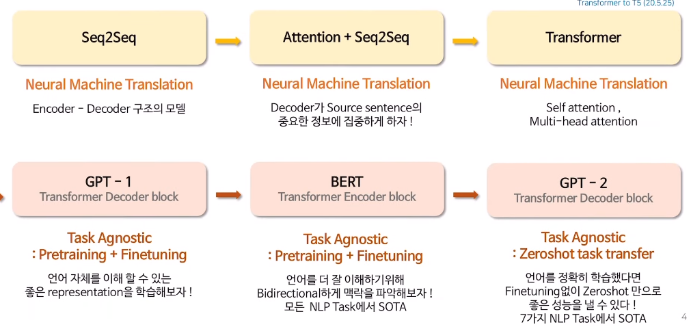
1. Before T5
Notes:
GPT-1 : 성능이 좋았던 트랜스 포머의 디코더 블록 만을 사용해서 사전학습하고, 특정 task에 대해서 파인튜닝을 한것
BERT : masked language model 은 그 이후의 언어모델에도 많은 영향을 미침
GPT-2 : 대량의 데이터를 이용하면 파인튜닝 없이 제로 샷만으로 좋은 성능을 낼 수 있다.

Slide 3
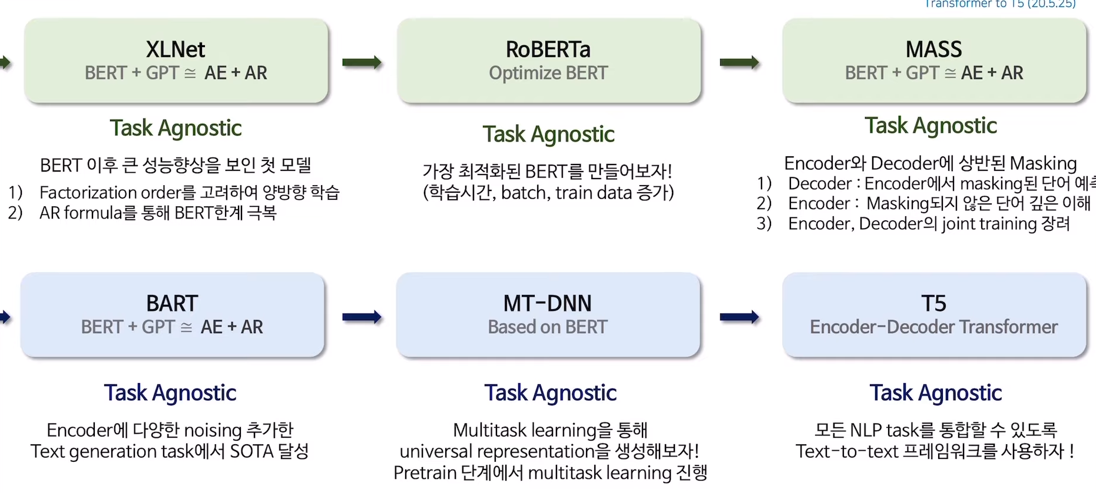
1. Before T5
Notes:
GPT-1 : 성능이 좋았던 트랜스 포머의 디코더 블록 만을 사용해서 사전학습하고, 특정 task에 대해서 파인튜닝을 한것
BERT : masked language model 은 그 이후의 언어모델에도 많은 영향을 미침
GPT-2 : 대량의 데이터를 이용하면 파인튜닝 없이 제로 샷만으로 좋은 성능을 낼 수 있다.

Slide 4
1. Before T5
너무 많은 방법이 동시에 제안되고 있어서,, 무엇이 가장 효과적인지 알기 어려워졌다.
핵심 질문: 지금까지 나온 여러가지 방법들 중에 무엇이 가장 좋은가? 그리고 그것은 얼마나 발전할 수 있는가?
=>T5의 다양한 실험이 대략적인 결론을 내려준다.
Notes:
어떤 사전학습 방법이 있을때, 모델의 파라미터도 다르고, 옵티마이저도 다르고,, 이러면 어떤 사전학습 방법이 더 좋은지 명확히 말하기 어렵다.

Slide 5
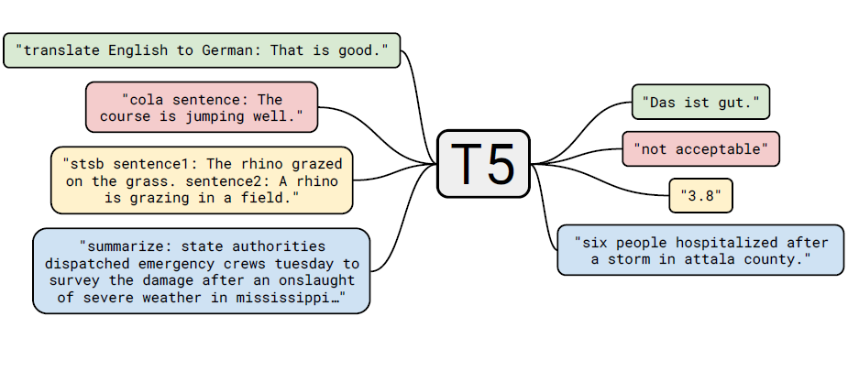
2. T5 (Text to text transfer transformer)
다양한 기술을 test해보고 싶었기에, 모든 task를 동일한 형식으로 처리하는 것이 필요하였다.
=>모든 language task를 text-to-text format으로 표현
Notes:
여러가지 태스크를 하나의 프레임 워크로 처리할 수 있다는 점에서 큰 시사점. GPT3도 이방식인데 T5에서 처음 등장한 개념

Slide 6
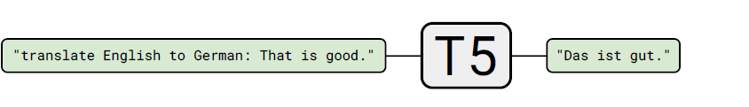
2. T5 (Text to text transfer transformer)
번역

Slide 7
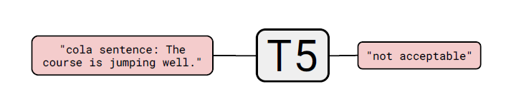
2. T5 (Text to text transfer transformer)
cola
Notes:
문법적으로 올바른지, 말이되는지
input data 와 outputdata가 둘다 text 라는 것이 특징.
CoLA (문법 체크)데이터, SST2(감성분석)데이터 찾아보면 타깃이 원래 1이라는 숫자였음.(클래스를 의미)
그러나 T5에서는 인풋은 태스크와 문장을 함께 text로 넣어줌(프롬프트로 만들어서) output역시 text형식

Slide 8
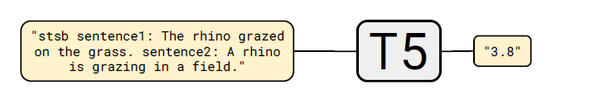
2. T5 (Text to text transfer transformer)
유사도

Slide 9
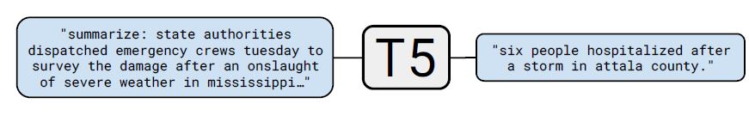
2. T5 (Text to text transfer transformer)
요약

Slide 10
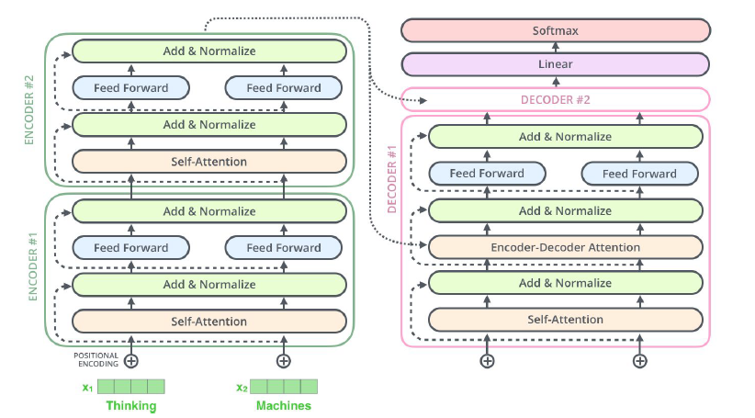
2. T5 (Text to text transfer transformer)
모델 구조
Notes:
T5는 인코더와 디코더를 모두 사용하여, 바닐라 트랜스포머의 형태로 모델을 만들었음.

Slide 11
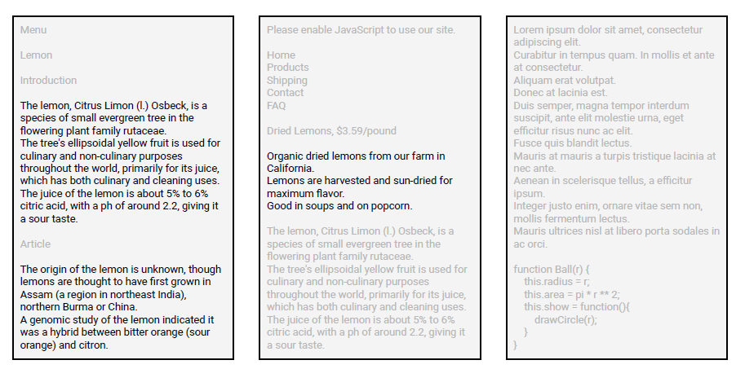
2. T5 (Text to text transfer transformer)
사전학습 데이터(C4)
Notes:
-사전학습 :학습데이터 : T5에서 새로 제안한 common 크롤 데이터
인터넷 자료(위키피디아 등) 크롤링한 것을 사용.
영어만 사용, 문장부호로 끝나지 않은것 삭제, 중복된것 제거
750GB

Slide 12
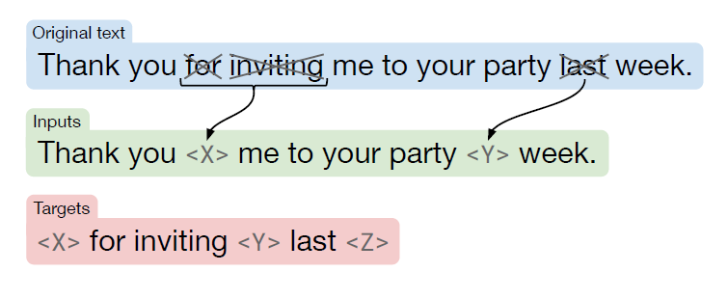
2. T5 (Text to text transfer transformer)
Training objective
Notes:
BERT랑 비슷. 랜덤하게 마스크로 가림. 이떄 연속된 token을 하나의 mask로 바꿈->BERT와의 차이점
전체문장이 아니라 누락된 단어만 재구성한다는 것도 차이점.

Slide 13
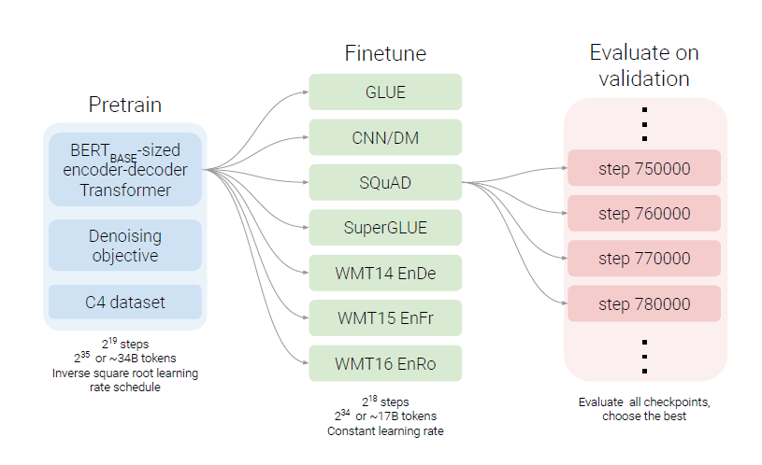
2. T5 (Text to text transfer transformer)
Notes:
GLUE:자연어 이해. 문장 분류
CNN : 뉴스기사 요약
SQuAD :단란에서 답변을 추출하는 것
Super GLUE
세가지 번역 세트

Slide 14
3. T5 논문 실험 결과 요약
Model Architecture
Pretraining objectives
Unlabeled datasets
Training strategies
Scaling

Slide 15
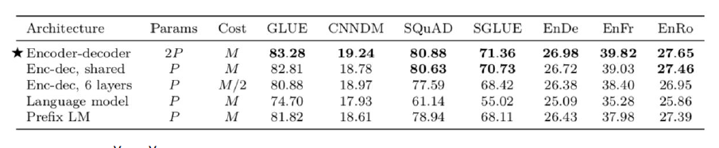
3. T5 논문 실험 결과 요약
1) Model Architecture
Notes:
Encoder, decoder only 모델 보다 basic transformer 구조가 높은 성능을 보임

Slide 16
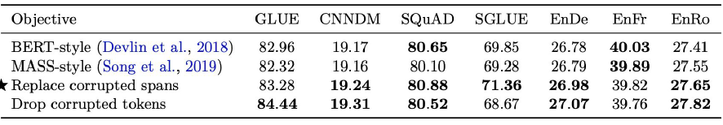
3. T5 논문 실험 결과 요약
2) Pretraining objectives
Notes:
Pretraining 에서 noising 된 input을 denosing하며 단어를 예측하는 방식이 가장 효율적

Slide 17
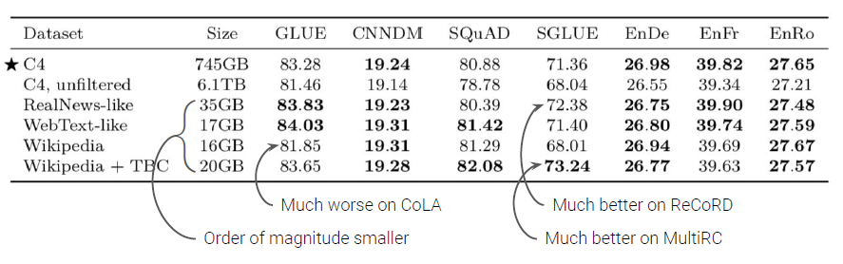
3. T5 논문 실험 결과 요약
3)Unlabeled datasets
Notes:
Domain specific data는 task에 도움이 되기도 함

Slide 18
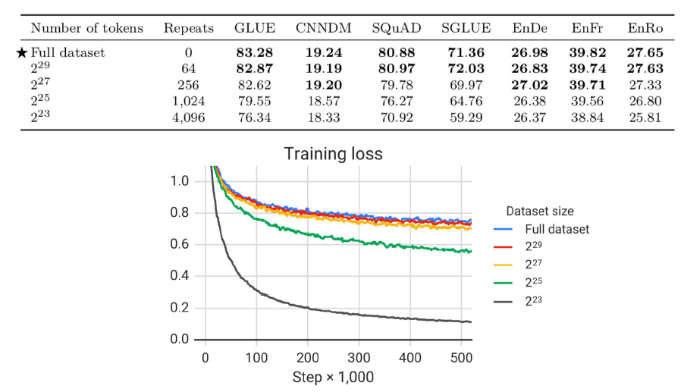
3. T5 논문 실험 결과 요약
3)Unlabeled datasets
Notes:
그러나 데이터 크기가 작은 경우 오버피팅 야기
=>데이터 셋이 사전학습 중 과적합을 보이지 않을 정도로 커야 함.

Slide 19
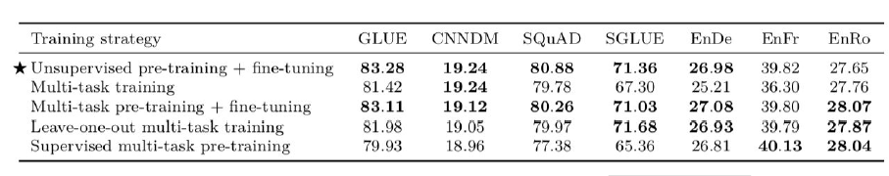
3. T5 논문 실험 결과 요약
4) Training strategies
Notes:
Multitask learning이 unsupervised pre-training과 비슷한 성능 보임.
학습시 task별로 적절한 비율로 이용하는 것이 필요

Slide 20
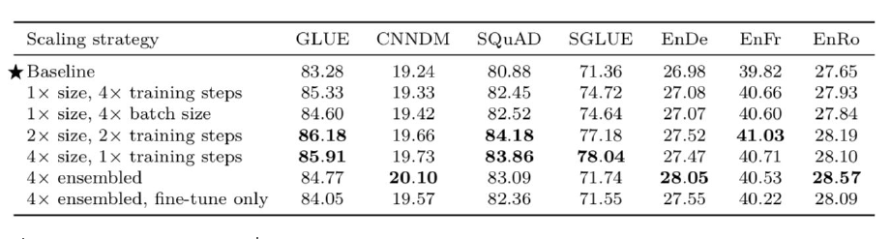
3. T5 논문 실험 결과 요약
5)Scailing
Notes:
모델 크기를 늘리거나, 배치사이즈 조절하며 실험진행.(계산을 4배 더 할 수 있다면?)
모델 크기 늘리는게 좋다는 것을 발견.
사이즈만 4배해도 성능 많이 좋아짐.

Slide 21
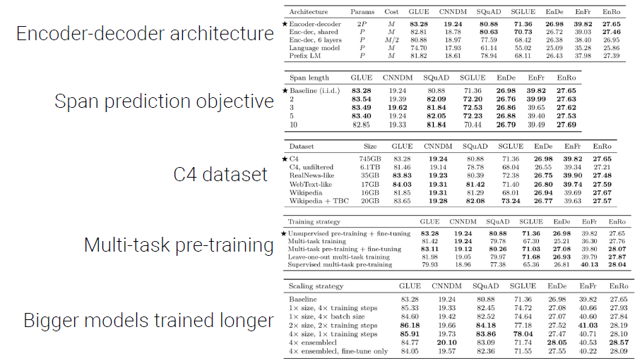
3. T5 논문 실험 결과 요약
5)Scailing
Notes:
모델 크기를 늘리거나, 배치사이즈 조절하며 실험진행.(계산을 4배 더 할 수 있다면?)
모델 크기 늘리는게 좋다는 것을 발견.
사이즈만 4배해도 성능 많이 좋아짐.

Slide 22
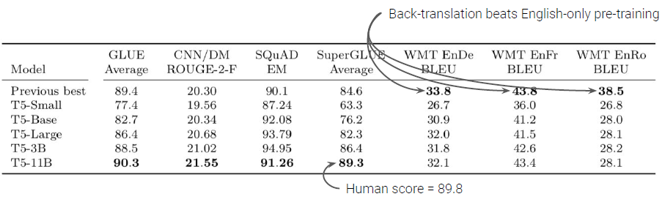
3. T5 논문 실험 결과 요약
Result:
Notes:
번역 부분은 좀 안좋네.. 세계지식을 얻는것인 번역에는 큰도움이 안되나..(강의자 추측)

Slide 23
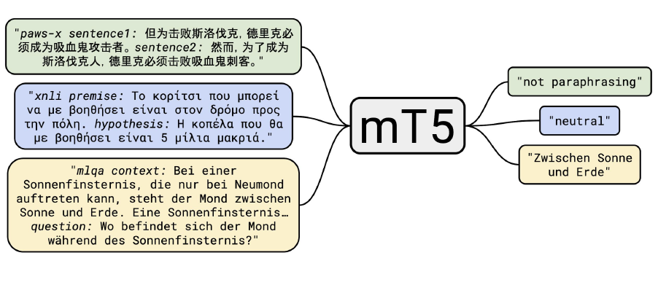
4. Other topics
Multilingual T5
Notes:
--동일한 모델. 다국어 데이터.

Slide 24
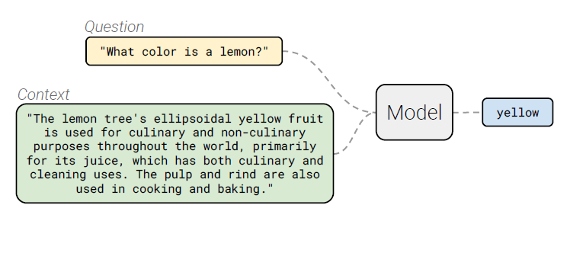
4. Other topics
Pre training과정에서 얼마나 많은 지식을 습득할까?
Notes:
문단 주고 답변하라는 task가 있음

Slide 25
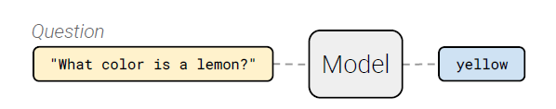
4. Other topics
Pre training과정에서 얼마나 많은 지식을 습득할까?
->closed book question answering
Notes:
T5를 사용하면 , 문단 없이도 정답 찾아낼 수 있음.
사전학습시 이미 대량의 데이터로 학습이 되어 있으므로 답을 알고 있다.

